Slide 1
YAZILIM MÜHENDİSLİĞİNDE GELİŞMELER 4 MAKALE SUNUMLARI
Yaren YALÇINKAYA
02210224073

Slide 2
GELIŞMIŞ DENIZ GÖZLEMI: SAR TABANLI GEMI TESPITI IÇIN CNN ALGORITMALARININ KULLANIMI
Gelişmiş Deniz Gözlemi: SAR Tabanlı Gemi Tespiti için CNN Algoritmalarının Kullanımı
Yazar: Halil İbrahim Şenol
Yayın: Türkiye LiDAR Dergisi, 2023, 5(1), 01-07
01

Slide 3
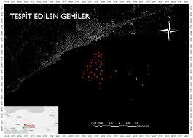
1-GİRİŞ
Denizcilik Sektöründe Gemi Tespitinin Önemi
•Deniz güvenliği ve gemi trafiği yönetimi
•Çevresel izleme ve arama-kurtarma operasyonları
•Kaçakçılık ve yasa dışı faaliyetlerin izlenmesi
•Deniz kazalarının tespiti ve müdahale süresinin azaltılması
Geleneksel Yöntemlerin Kısıtlamaları
•Hava koşullarına duyarlılık
•Işık seviyelerinden etkilenme
•Manüel tespit yöntemlerinin zaman alıcı olması
SAR ve Derin Öğrenme Kullanımı
•Uydu verileri ile yüksek doğruluklu tespit
•Sentinel-1 VH SAR görüntülerinin kullanımı
•Faster R-CNN algoritması ile tespit
02

Slide 4
2-SAR TEKNOLOJISI VE KULLANIM ALANLARI
•SAR (Sentetik Açıklıklı Radar) Teknolojisi Nedir?
⚬Elektromanyetik dalgalar ile nesne algılama
⚬Gece ve gündüz fark etmeksizin çalışabilme
⚬Hava koşullarından bağımsız tespit yapabilme
•Kullanım Alanları
⚬Askeri ve sivil deniz güvenliği
⚬Deniz trafik izleme sistemleri
⚬Çevresel felaketlerin izlenmesi
⚬Petrol sızıntılarının tespiti
03

Slide 5
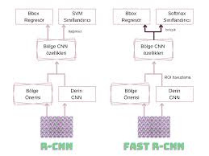
3-MATERYAL VE YÖNTEM
•Çalışma Alanı: Mersin Limanı
•Veri Kaynağı:
⚬Sentinel-1 Uydusu kullanılarak elde edilen SAR görüntülerinin kullanımı
⚬Yüksek çözünürlükte veri setleri
•Kullanılan Yöntem:
⚬Faster R-CNN (Bölge Öneri Ağı ve Sınıflandırma Ağı)
⚬Modelin eğitimi ve test edilmesi
04

Slide 6
4- BULGULAR VE ANALIZLER
•Model Performansı:
⚬Faster R-CNN modeli %86.11 doğruluk oranına ulaşmıştır.
•Tespit Edilen Gemi Türleri:
⚬Kargo gemileri, balıkçı tekneleri, konteyner gemileri
•Yanlış Pozitif Oranı:
⚬Modelin yanlış tespit oranı düşüktür.
•Karşılaştırma:
⚬Geleneksel yöntemler ile Faster R-CNN performans farklılıkları
05

Slide 7
5-SONUÇLAR VE DEĞERLENDIRME
•SAR görüntülerinin ve derin öğrenmenin entegrasyonu etkili sonuçlar vermektedir.
•Gelecek Kullanım Alanları:
⚬Gerçek zamanlı gemi tespiti
⚬Deniz trafiği yönetimi
⚬Deniz güvenliği ve çevresel izleme
•Gelecek Çalışmalar:
⚬Modelin farklı veri setleri ile test edilmesi
⚬Doğruluk oranını artırmak için ek optimizasyonlar
06

Slide 8
MASK R-CNN ILE UYDU GÖRÜNTÜLERINDE GEMI TESPITI
Yazarlar: Nuri Erkin Öçer, Uğur Avdan
Yayın: GSI Journals Serie C: Advancements in Information Sciences and Technologies (AIST)
Yayın Tarihi: 2024, 7(1): 40-50
07

Slide 9
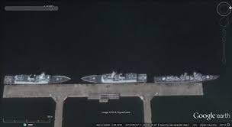
1-GİRİŞ
•Gemi Tespitinin Önemi
⚬Deniz güvenliği ve taşımacılık yönetimi
⚬Çevresel izleme ve yasa dışı faaliyetlerin takibi
⚬Arama ve kurtarma operasyonlarında kullanım
•Makine Öğrenimi ve Derin Öğrenmenin Rolü
⚬Geleneksel yöntemlere kıyasla daha hızlı ve hassas tespit
⚬Konvolüyonel Sinir Ağları (CNN) tabanlı yaklaşımlar
⚬Mask R-CNN modelinin avantajları
08

Slide 10
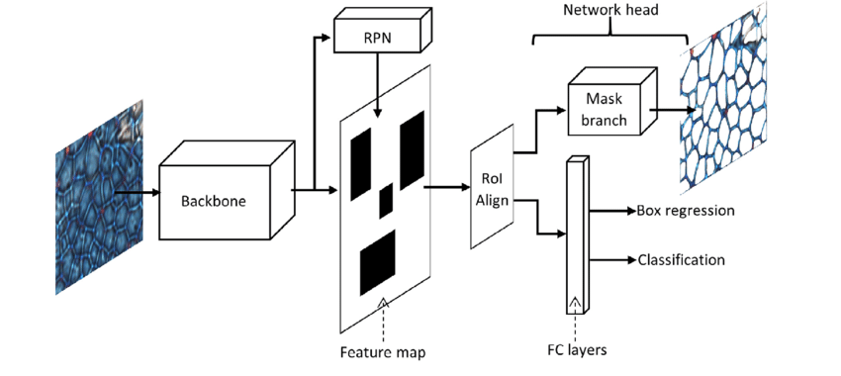
2-MATERYAL VE YÖNTEM
•Veri Seti
⚬Google Earth'ten elde edilen 1838 optik uydu görüntüsü
⚬3279 gemi GIS yazılımıyla maskelenerek etiketlendi
⚬Eğitim, doğrulama ve test veri setleri
•Mask R-CNN Modeli
⚬Bölge Öneri Ağı (RPN) kullanarak nesne adaylarını belirleme
⚬Özellik Piramit Ağı (FPN) ile çok ölçekli tespit
⚬Maskeleme işlemi ile hassasiyetin artırılması
•Model Eğitimi
⚬ResNet-101 ön eğitimli modeli kullanıldı
⚬80.000 iterasyon boyunca eğitildi
⚬Kesinlik, geri getirme ve F1-Skoru ile değerlendirildi
09

Slide 11
3-BULGULAR
•Model Performansı:
⚬Test setinde 604 geminin 558'i doğru tespit edildi
⚬Kesinlik oranı: %90.58
⚬Geri getirme oranı: %92.38
⚬F1-Skoru: %91.48
•Yanlış Pozitif ve Yanlış Negatif Oranları
⚬Yanlış pozitif sayısı: 58
⚬Yanlış negatif sayısı: 46
10

Slide 12
4-ÖNE ÇIKAN BULGULAR
•Modelin Başarılı Olduğu Alanlar
⚬Açık denizlerde ve tekil gemilerde yüksek doğruluk oranı
⚬Geleneksel yöntemlere göre daha hassas gemi sınıflandırması
•Karşılaştırma ve Sınırlamalar
⚬Birbirine yakın gemilerde hata oranı yüksek
⚬Liman bölgelerinde kara alanlarını gemi olarak algılama hatası
⚬Geleneksel sınırlayıcı kutulara göre maskeli tespit daha hassas
11

Slide 13
5-SONUÇLAR VE DEĞERLENDIRME
•Mask R-CNN, uydu görüntülerinde yüksek doğrulukta gemi tespiti yapabilmektedir.
•Yan yana duran gemileri ayırt etme konusunda bazı sınırlamalar vardır.
•Liman bölgelerindeki yanlış tespitleri azaltmak için model iyileştirilmelidir.
•Gelecek çalışmalar:
⚬Farklı derin öğrenme modelleriyle karşılaştırma
⚬Hata analizi ve model optimizasyonu
12

Slide 14
YOLOV8 VE YOLOV9 ALGORITMALARININ GEMI TESPITI UYGULAMASINDAKI PERFORMANS DEĞERLENDIRMESI
Yazarlar: Beyzanur Tekindemir, Fatih Ahmet Şenel
Yayın: Uluslararası Sürdürülebilir Mühendislik ve Teknoloji Dergisi
Yayın Tarihi: 31 Aralık 2024
13

Slide 15
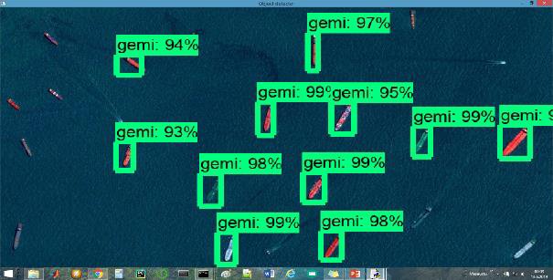
1-GİRİŞ
Gemi Tespiti ve Sınıflandırmanın Önemi
Deniz güvenliği ve askeri operasyonlar
Balıkçılık ve ticari taşımacılık takibi
Yasa dışı göç ve kaçakçılık izleme
Uzaktan Algılama Teknolojilerinin Kullanımı
Uydu görüntüleme ile geniş kapsama alanı
Düşük maliyetli ve gerçek zamanlı izleme
Makine Öğrenmesi ve Bilgisayarlı Görmenin Rolü
YOLOv8 ve YOLOv9’un nesne tespitinde kullanılması
Model performanslarının karşılaştırılması
14

Slide 16
2-KULLANILAN YÖNTEMLER VE VERI SETI
YOLO Algoritmaları (You Only Look Once - YOLO)
Omurga (Backbone): Girdi görüntülerinden özellikler çıkarılır.
Boyun (Neck): Öznitelikler birleştirilir ve optimize edilir.
Baş (Head): Sınırlayıcı kutular oluşturularak nesne tahmini yapılır.
Veri Seti
"Ships in Google Earth" veri seti kullanılmıştır.
Toplam 1658 uydu görüntüsü farklı hava koşulları ve görüntüleme koşulları içermektedir.
Eğitim ve test veri seti: 1420 eğitim, 159 doğrulama, 79 test
15

Slide 17
3-DENEYSEL ÇALIŞMALAR VE BULGULAR
Eğitim Süreci
25 iterasyon boyunca eğitim yapılmıştır.
Batch size: 16
Performans Değerlendirme Metrikleri
Kesinlik (Precision): YOLOv9 daha yüksek doğruluk sundu.
Duyarlılık (Recall): YOLOv9 erken iterasyonlarda daha iyi performans sergiledi.
Ortalama Hassasiyet (mAP): YOLOv9, küçük ve gizli nesnelerde daha başarılıydı.
16

Slide 18
4- YOLOV8 VE YOLOV9 KARŞILAŞTIRMASI
Eğitim Kayıpları
YOLOv8’in kayıp eğrileri daha stabil ilerledi.
YOLOv9’un kayıpları başlangıçta daha hızlı azaldı.
Doğrulama Kayıpları
YOLOv9’un doğrulama kaybı daha düşüktü ve modelin daha iyi genelleme yaptığı gözlemlendi.
Genel Sonuçlar
YOLOv9, YOLOv8’e göre daha az iterasyon ile daha iyi performans gösterdi.
YOLOv8, çok yönlü ve hesaplama verimliliği daha iyi olan bir model olarak avantaj sağladı.
17

Slide 19
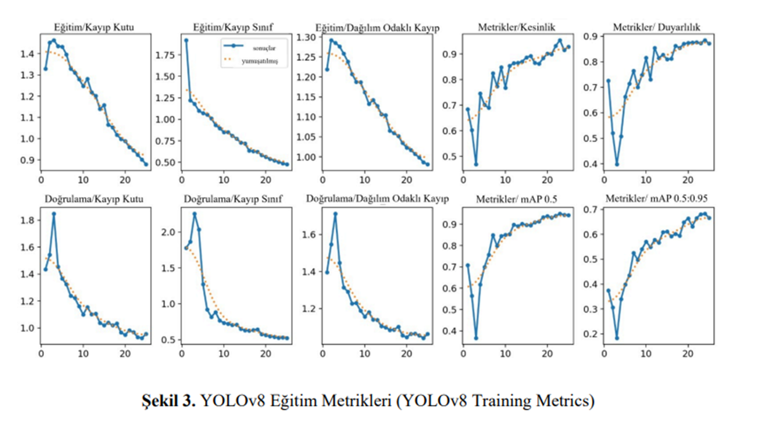
18

Slide 20
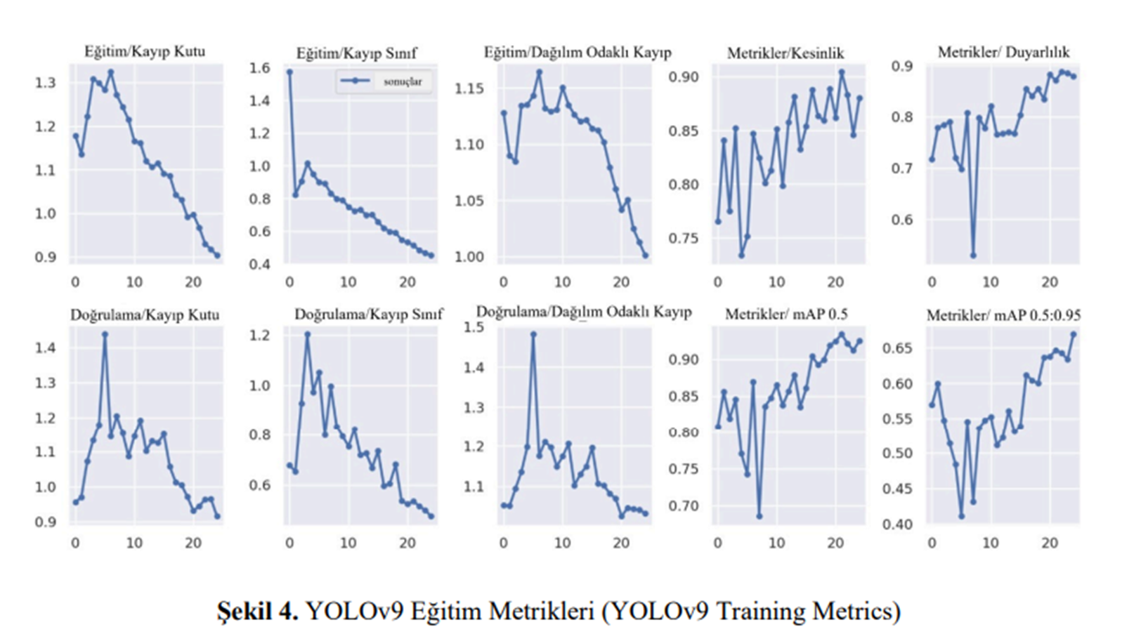
19

Slide 21
5-TARTIŞMA VE SONUÇ
Hangi Model Daha Üstün?
YOLOv9, daha hızlı yakınsama ve daha iyi tespit hassasiyeti sundu.
YOLOv8, daha hızlı çıkarım yapabilmesi ile avantajlıydı.
Uygulama Alanları
Gerçek zamanlı deniz trafiği izleme
Otonom deniz araçları için nesne algılama
Askeri ve ticari gemi tespiti
Gelecek Çalışmalar
Modelin farklı veri setleri ile test edilmesi
Daha iyi hata düzeltme mekanizmalarının eklenmesi
20

Slide 22
BENİ DİNLEDİĞİNİZ İÇİN TEŞEKKÜR EDERİM...
21

